Slide 1






عالم البحار
اختبار الفصل الرابع
النسبة والتناسب
الثلاثاء 10 / 6

Slide 2











Slide 3
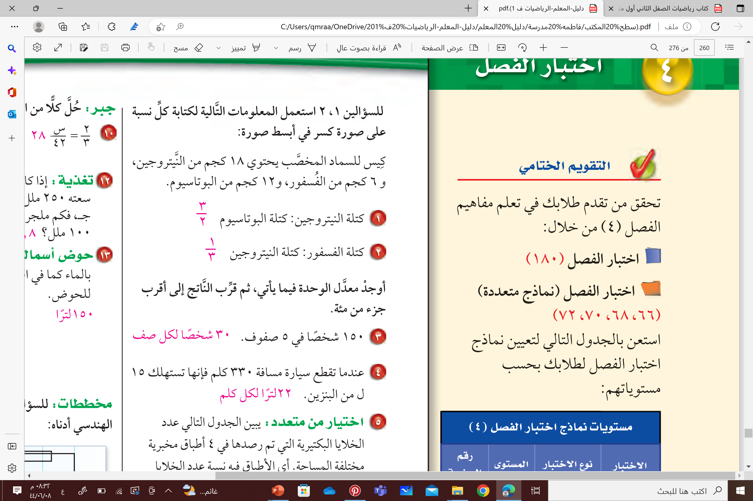
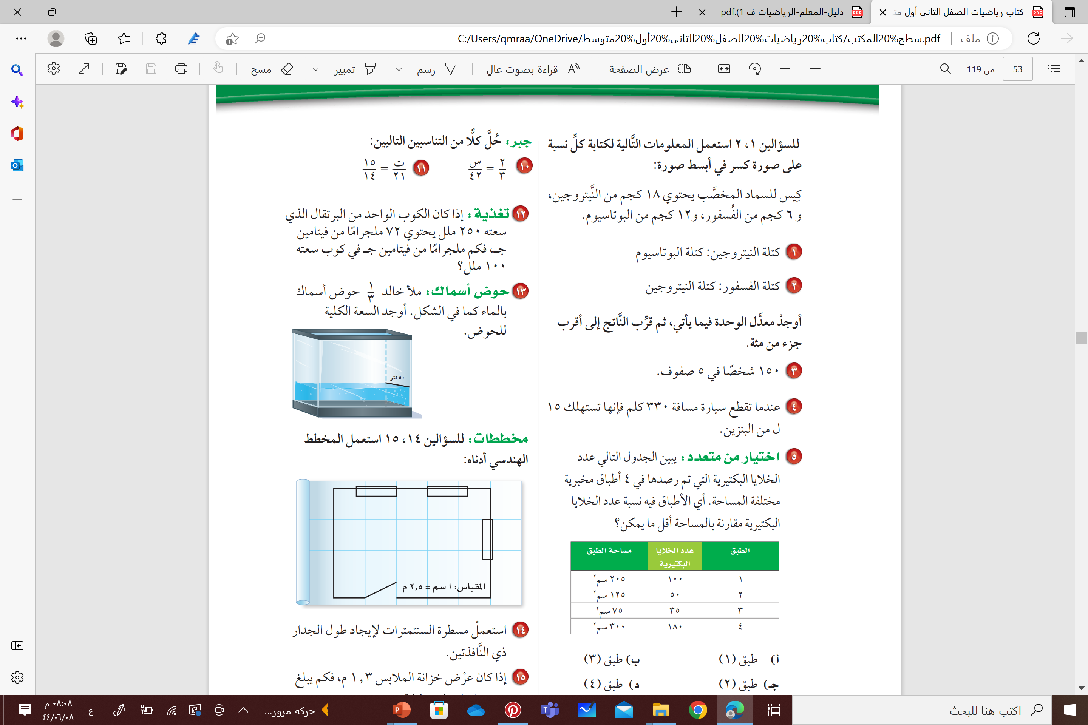



Slide 4


Slide 5
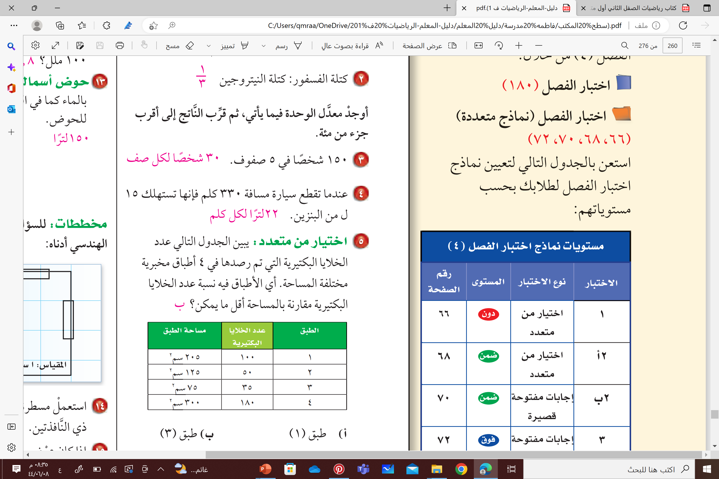
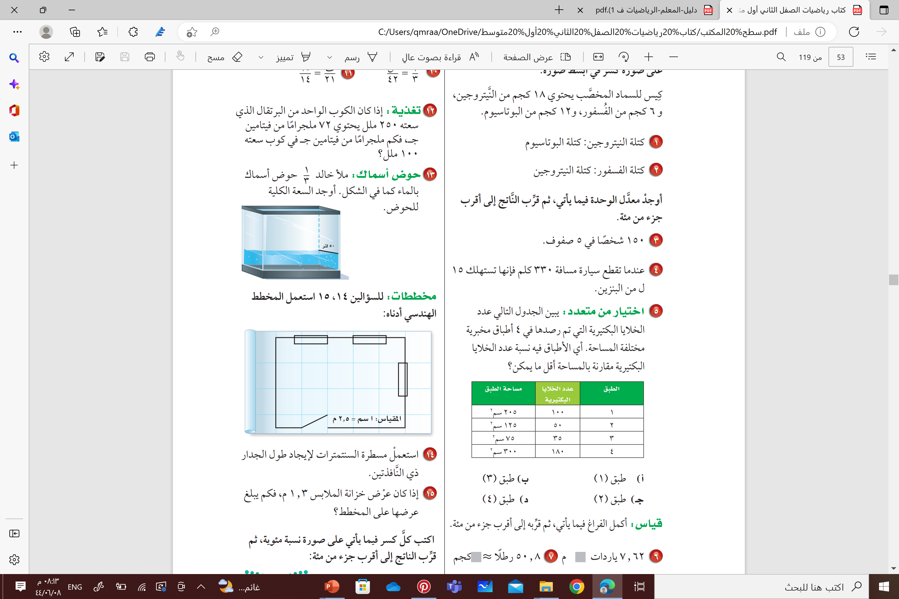

Slide 6
ب

Slide 7
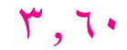
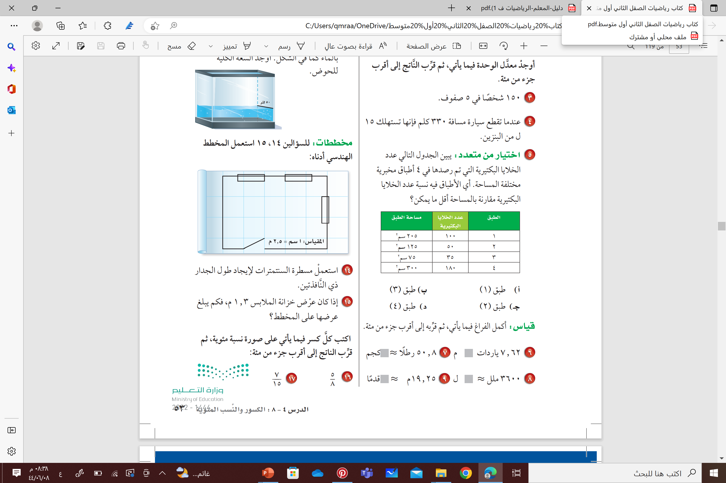

Slide 8
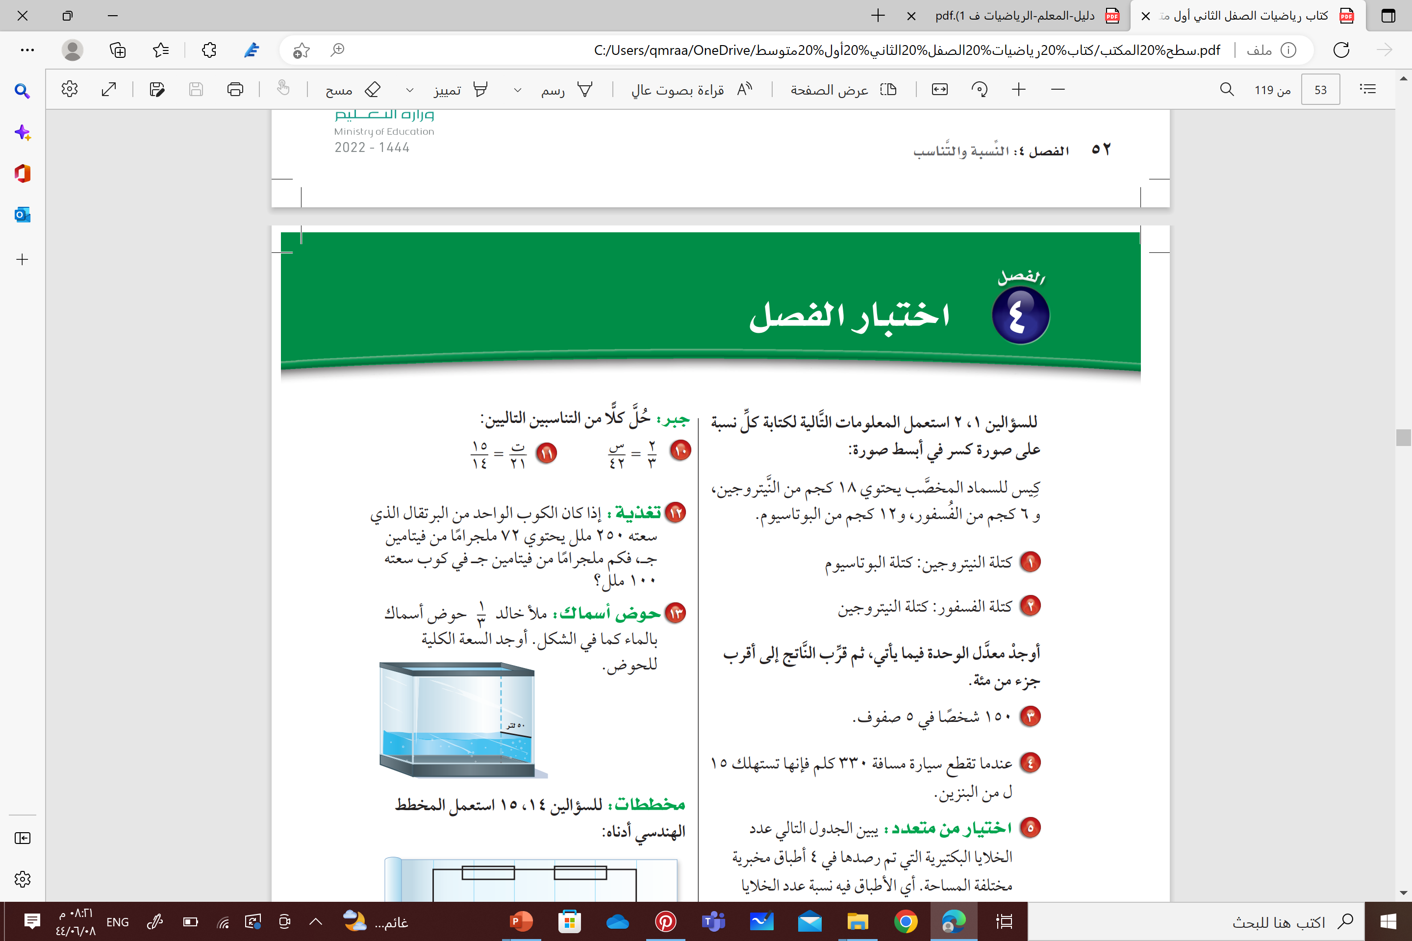
28

Slide 9
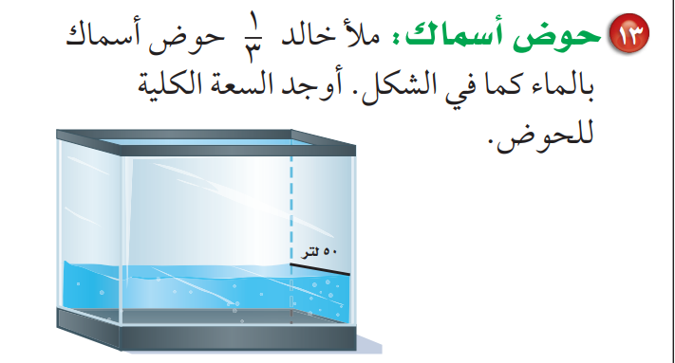
150 لتراً

Slide 10

62.5 %

Slide 11



فخورة بكم مبدعاتي
معلمتك / فاطمه السبيعي

